Slide 1











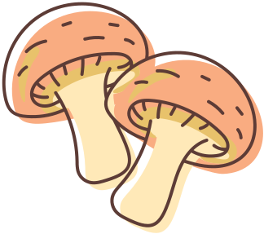



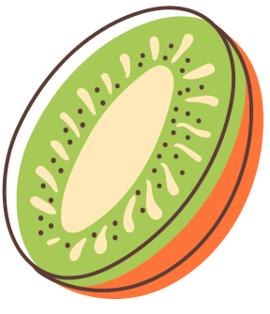



Slide 2
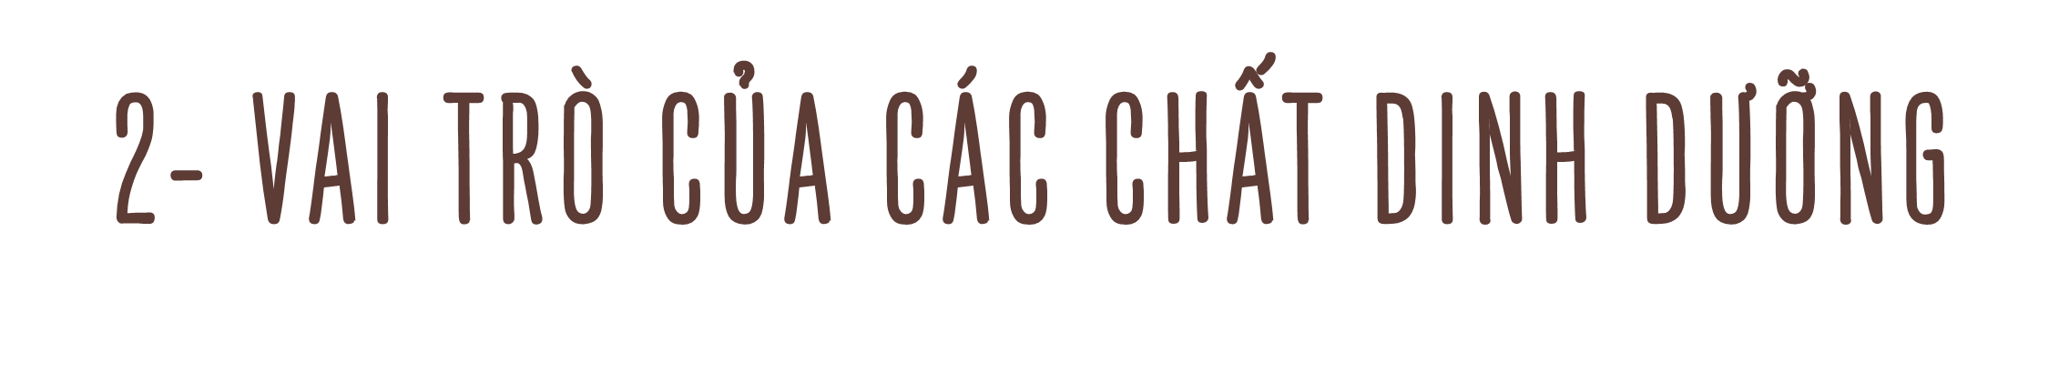


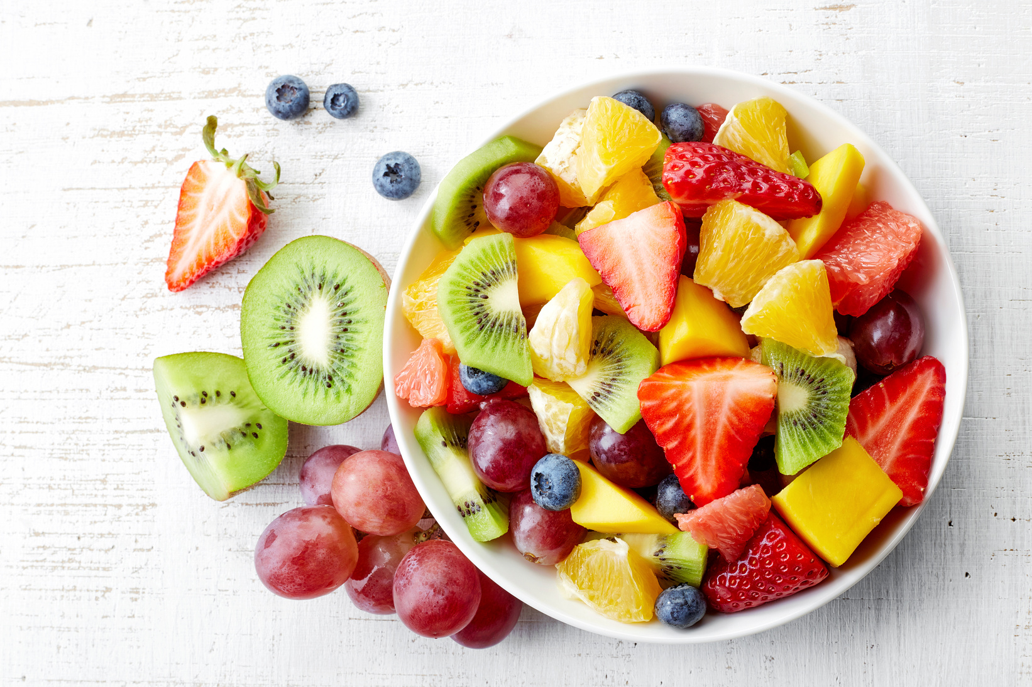
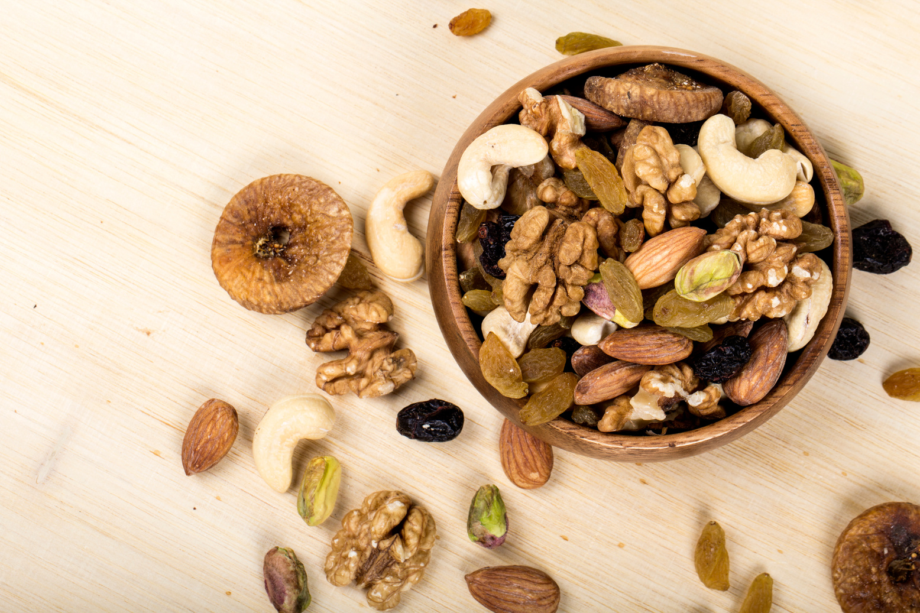
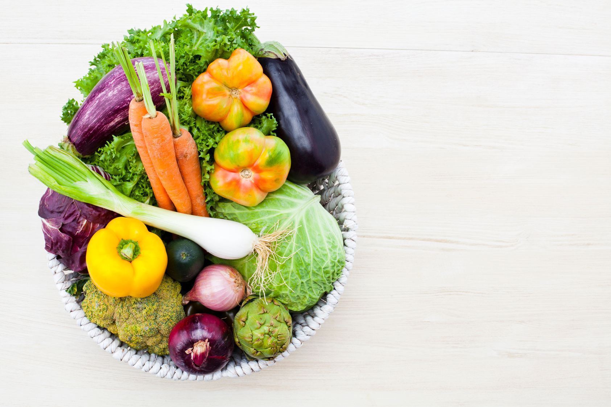
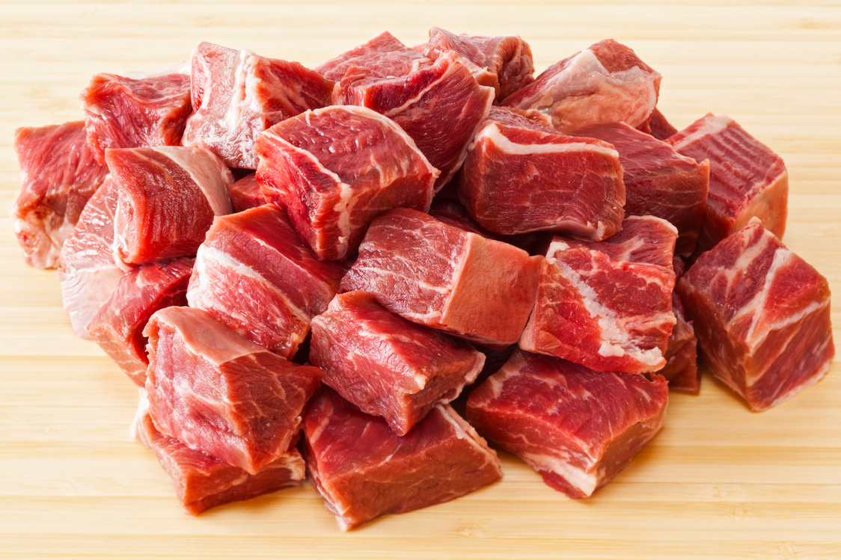

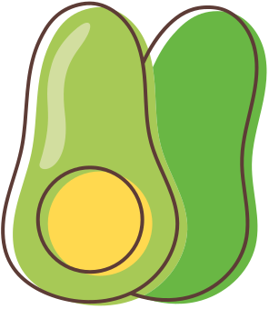








Slide 3

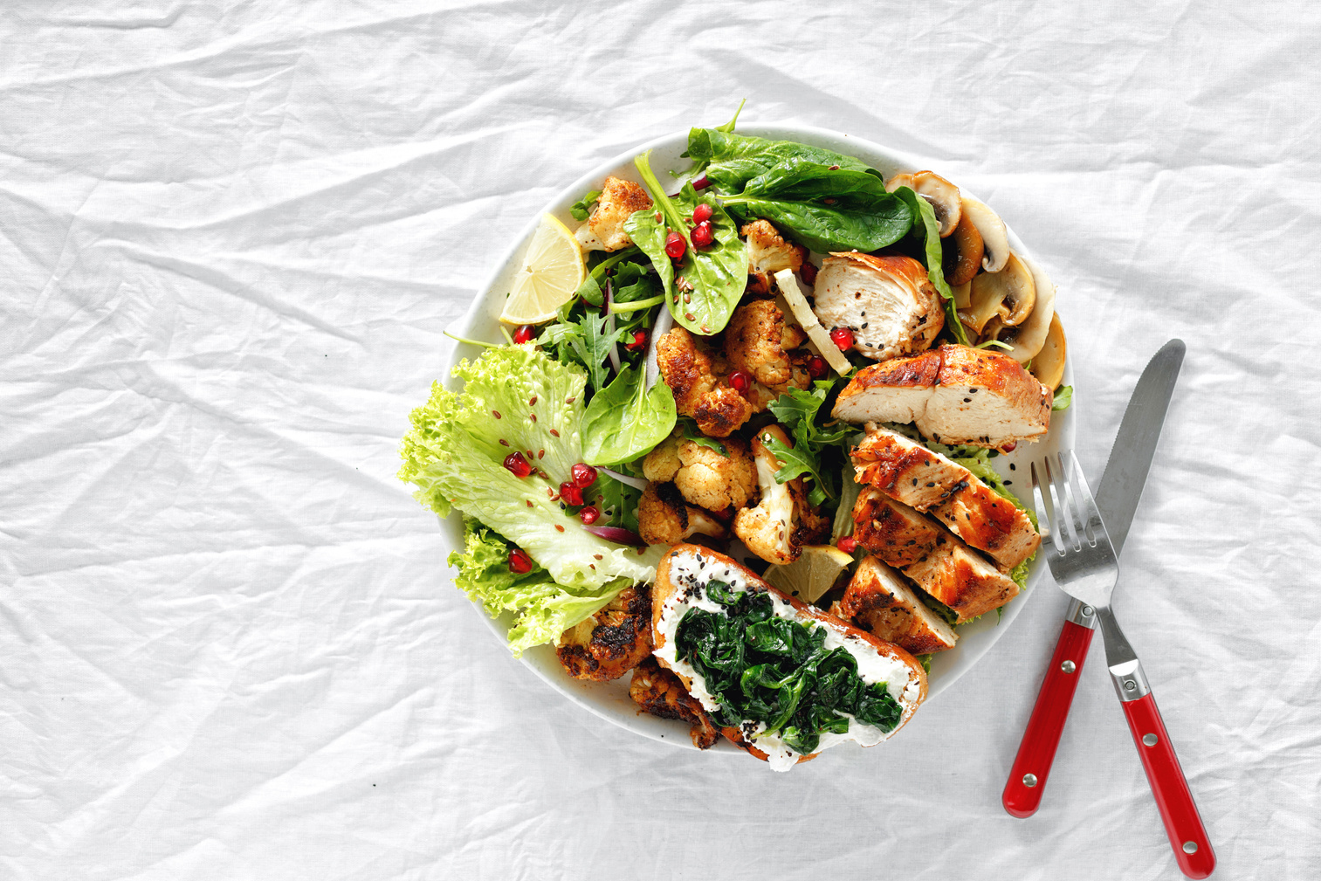


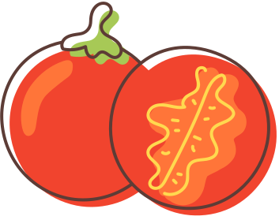



Hãy chia sẻ với bạn, điều gì sẽ xảy ra với cơ thể nếu:
- Các bữa chỉ ăn thịt, cá mà không ăn rau xanh, quả chín.
- Chỉ ăn canh trong bữa cơm mà trong ngày không uống nước.
- Các bữa chỉ ăn thịt, cá mà không ăn rau xanh, quả chín: Cơ thể sẽ thiếu vi-ta-min, chất khoáng làm cơ thể yếu ớt, mệt mỏi, tiêu hóa kém và thừa chất chất béo không tốt cho cơ thể.
- Chỉ ăn canh trong bữa cơm mà trong ngày không uống nước: cơ thể không có đủ nước để duy trì các hoạt động của cơ thể.

Slide 4



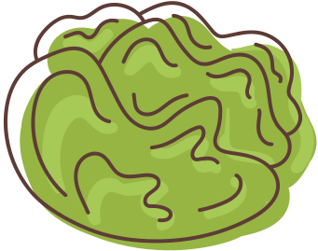
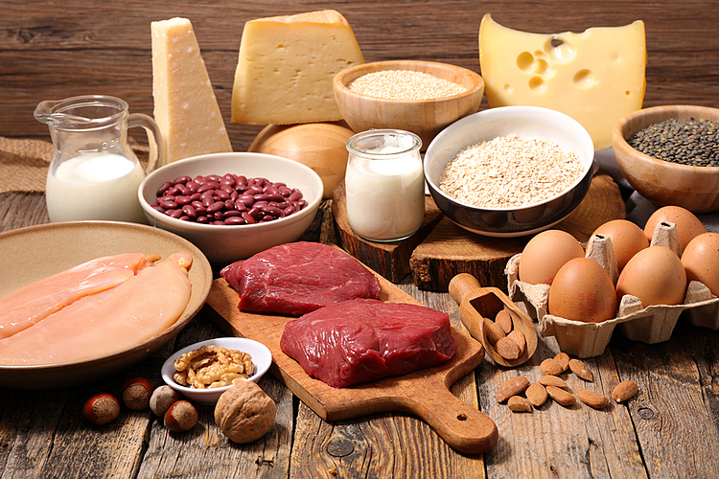
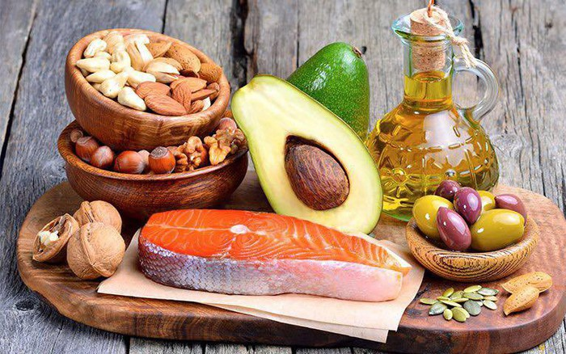




Slide 5

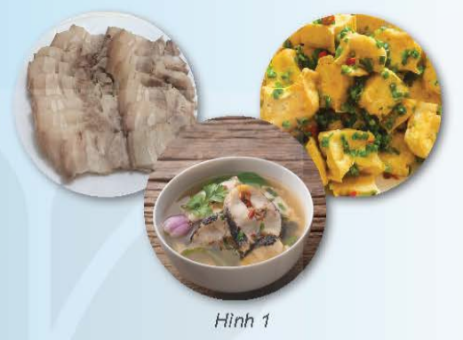
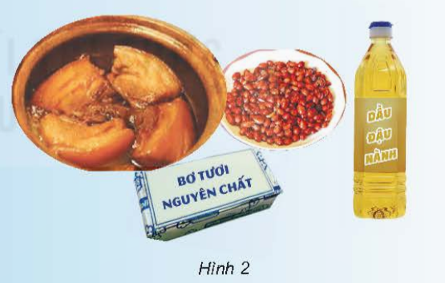



Quan sát hình 1, 2 đọc thông tin và cho biết:
- Thức ăn nào có nguồn gốc từ động vật, thức ăn nào có nguồn gốc từ thực vật?
- Ăn những thức ăn chứa chất đạm, chất béo từ thịt, cá,... có ích lợi gì?
- Ăn thức ăn chứa chất đạm từ đậu, đỗ, lạc,... có ích lợi gì?
- Thức ăn có nguồn gốc từ động vật:
Thịt luộc, canh cá, thịt kho tàu, bơ tươi.
- Ăn những thức ăn chứa chất đạm, chất béo từ thịt, cá,... có ích lợi: có một số thành phần cần thiết cho cơ thể, đặc biệt chất béo từ cá chứa thành phần rất tốt cho tim mạch.
- Thức ăn có nguồn gốc từ thực vật:
Đậu rán, lạc rang (đậu phộng rang), dầu đậu nành.
- Ăn thức ăn chứa chất đạm từ đậu, đỗ, lạc,... có ích lợi: dễ hấp thụ, tốt cho tim mạch.

